Slide 1
Welke soa’s zijn gevaarlijk en besmettelijk?
Hoe kan ik mij beschermen tegen een soa?
Hepatitis B

Slide 2
1. Wat is Hepatitis B eigenlijk?
Waardoor wordt Hepatitis B veroorzaakt?
Een virus
Een bacterie
Een parasiet

Slide 3
2. Hoe kan je besmet raken met
Hepatitis B?
Enkel door seksueel contact
Enkel van moeder op kind ( door zwangerschap of de geboorte)
Via het bloed
Enkel door speeksel uit te wisselen
Door seksueel contact en van moeder op dochter
Door seksueel contact, speeksel uit te wisselen en via het bloed

Slide 4
3. Welke symptomen kan je krijgen bij Hepatitis B?
Niet iedereen ondervindt symptomen.
1 op de 3 mensen wordt er ziek,
koortsig en misselijk van.

Slide 5
4. Welke behandeling kan je krijgen tegen Hepatitis B?
Rust en vermijden van alcohol en medicijnen.

Slide 6
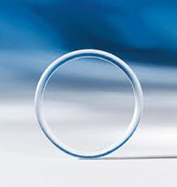
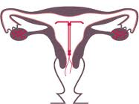
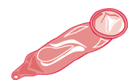
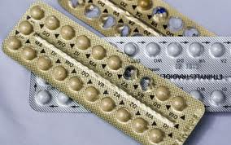
5. Hoe kan ik mij beschermen tegen Hepatitis B?
De ring
Het spiraaltje
Het condoom
De pil
vaccinatie
Ik kan me er niet tegen beschermen

Slide 7
1. Wat is Hepatitis B eigenlijk?
Juist!!
Hepatitis-B ook wel geelzucht genoemd
is een ernstige infectieziekte die
veroorzaakt wordt door het hepatitis-B-
virus. Het virus bereikt de levercellen
en dringt er binnen en veroorzaakt een
ontsteking.

Slide 8
2. Hoe kan je besmet raken met
Hepatitis B?
Juist!!
Door seksueel contact
Door het uitwisselen van speeksel door bv. tongzoenen
Door besmet bloed

Slide 9
5. Hoe kan ik mij beschermen tegen Hepatitis B?
Juist!!
Je kan jezelf beschermen tegen Hepatitis B door een
vaccinatie.

Slide 10
Fout!!

